Slide 1
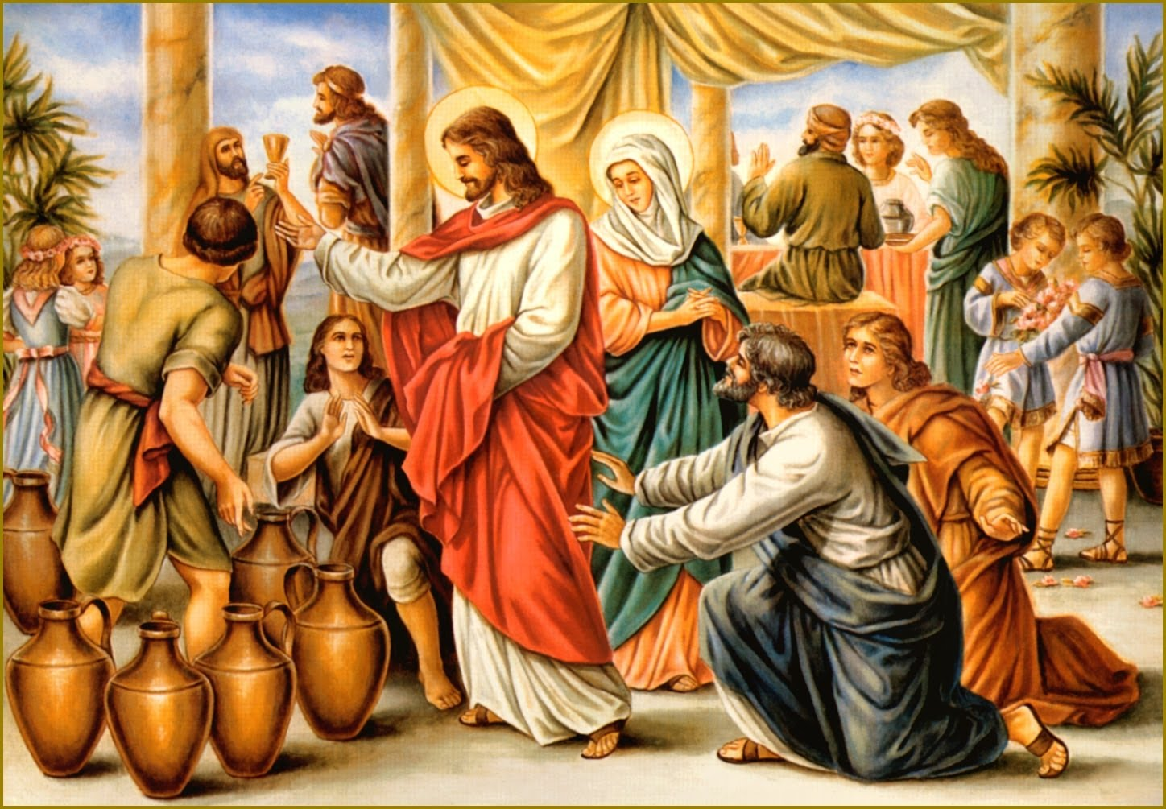
2º DOMINGO DO TEMPO COMUM

Slide 2
ENTRADA
TODA A TERRA VOS ADORE COM RESPEITO
E PROCLAME O LOUVOR DE VOSSO NOME!
CANTAI SALMOS A SEU NOME GLORIOSO,
DAI A DEUS A MAIS SUBLIME LOUVAÇÃO!

Slide 3
ENTRADA
1. VINDE VER TODAS AS OBRAS DO SENHOR: *
SEUS PRODÍGIOS ESTUPENDOS ENTRE OS HOMENS!
ELE DOMINA PARA SEMPRE COM PODER, *
E SEUS OLHOS ESTÃO FIXOS SOBRE OS POVOS.

Slide 4
ENTRADA
TODA A TERRA VOS ADORE COM RESPEITO
E PROCLAME O LOUVOR DE VOSSO NOME!
CANTAI SALMOS A SEU NOME GLORIOSO,
DAI A DEUS A MAIS SUBLIME LOUVAÇÃO!

Slide 5
ENTRADA
2. EM VOSSA CASA ENTRAREI COM SACRIFÍCIOS *
E CUMPRIREI TODOS OS VOTOS QUE VOS FIZ;
TODOS VÓS QUE A DEUS TEMEIS, VINDE ESCUTAR: *
VOU CONTAR-VOS TODO BEM QUE ELE ME FEZ!

Slide 7
ATO PENITENCIAL
SENHOR, QUE VIESTES NÃO PARA CONDENAR, MAS PARA PERDOAR, TENDE PIEDADE DE NÓS
KYRIE ELEISON, KYRIE ELEISON
CRISTO, QUE VOS ALEGRAIS PELO PECADOR ARREPENDIDO
TENDE PIEDADE DE NÓS
CHRISTE ELEISON, CHRISTE ELEISON

Slide 8
ATO PENITENCIAL
SENHOR, QUE MUITO PERDOAIS A QUEM MUITO AMA, TENDE PIEDADE DE NÓS
KYRIE ELEISON, KYRIE ELEISON.

Slide 10
HINO DE LOUVOR
GLÓRIA A DEUS NAS ALTURAS(3X)
E PAZ NA TERRA AOS HOMENS POR ELE AMADOS
SENHOR DEUS, REI DOS CÉUS, DEUS PAI TODO PODEROSO

Slide 11
HINO DE LOUVOR
NÓS VOS LOUVAMOS, NÓS VOS BENDIZEMOS
NÓS VOS ADORAMOS, NÓS VOS GLORIFICAMOS
NÓS VOS DAMOS GRAÇAS, POR VOSSA IMENSA GLÓRIA.

Slide 12
HINO DE LOUVOR
SENHOR JESUS CRISTO, FILHO UNIGÊNITO,
SENHOR DEUS, CORDEIRO DE DEUS, FILHO DE DEUS PAI
VÓS QUE TIRAIS O PECADO DO MUNDO, TENDE PIEDADE DE NÓS

Slide 13
HINO DE LOUVOR
VÓS QUE TIRAIS O PECADO DO MUNDO, ACOLHEI A NOSSA SÚPLICA
VÓS QUE ESTAIS À DIREITA DO PAI,
TENDE PIEDADE DE NÓS
SÓ VÓS SOIS SANTO, SÓ VÓS O SENHOR

Slide 14
HINO DE LOUVOR
SÓ VÓS O ALTÍSSIMO, JESUS CRISTO,
COM O ESPÍRITO SANTO NA GLÓRIA DE DEUS PAI, AMÉM.

Slide 16
SALMO RESPONSORIAL
EU DISSE: EIS QUE VENHO, SENHOR, COM PRAZER FAÇO A VOSSA VONTADE!

Slide 18
ACLAMAÇÃO
ALELUIA, ALELUIA, ALELUIA, ALELUIA
A PALAVRA SE FEZ CARNE, ENTRE NÓS ELA ACAMPOU; TODO AQUELE QUE A ACOLHEU, DE DEUS FILHO SE TORNOU.
ALELUIA, ALELUIA, ALELUIA, ALELUIA

Slide 20
CANTO DAS OFERENDAS
1. A MESA SANTA QUE PREPARAMOS,
MÃOS QUE SE ELEVAM A TI, Ó SENHOR
O PÃO E O VINHO, FRUTOS DA TERRA,
DURO TRABALHO, CARINHO E AMOR.
Ô, Ô, Ô, RECEBE SENHOR
Ô, Ô RECEBE SENHOR (BIS)

Slide 21
CANTO DAS OFERENDAS
2. FLORES, ESPINHOS, DOR E ALEGRIA,
PAIS, MÃES E FILHOS DIANTE DO ALTAR.
A NOSSA OFERTA EM NOVA FESTA,
A NOSSA DOR, VEM SENHOR TRANSFORMAR
Ô, Ô, Ô, RECEBE SENHOR
Ô, Ô RECEBE SENHOR (BIS)

Slide 22
CANTO DAS OFERENDAS
3. A VIDA NOVA, NOVA FAMÍLIA,
QUE CELEBRAMOS AQUI TEM LUGAR.
TUA BONDADE VEM COM FARTURA
É SÓ SABER REUNIR, PARTILHAR
Ô, Ô, Ô, RECEBE SENHOR
Ô, Ô RECEBE SENHOR (BIS)

Slide 24
SANTO
SANTO, SANTO, SANTO,
SENHOR DEUS DO UNIVERSO.
O CÉU E A TERRA PROCLAMAM
PROCLAMA VOSSA GLÓRIA!
HOSANA NAS ALTURAS!
BENDITO O QUE VEM EM NOME DO SENHOR.
HOSANA NAS ALTURAS! (2X)

Slide 25
SANTO
SANTO, SANTO, SANTO,
SENHOR DEUS DO UNIVERSO.
O CÉU E A TERRA PROCLAMAM
PROCLAMA VOSSA GLÓRIA!
HOSANA NAS ALTURAS!
SANTO, SANTO, SANTO,
BENDITO O QUE VEM EM NOME DO SENHOR.
HOSANA, HOSANA, NAS ALTURAS!

Slide 27
COMUNHÃO
QUE EU VOS CANTE, Ó SENHOR, PELO BEM QUE ME FIZESTES
ATÉ QUANDO, Ó SENHOR, ME ESQUECEREIS?
ATÉ QUANDO ESCONDEREIS A VOSSA FACE?

Slide 28
COMUNHÃO
ATÉ QUANDO ESTARÁ TRISTE A MINHA ALMA?
E O CORAÇÃO ANGUATIADO A CADA DIA?
QUE EU VOS CANTE, Ó SENHOR, PELO BEM QUE ME FIZESTES

Slide 29
COMUNHÃO
ATÉ QUANDO O INIMIGO SE ERGUERÁ?
OLHAI, SENHOR, MEU DEUS, E RESPONDE-ME.
NÃO DEIXEI QUE SE ME APAGUE A LUZ DOS OLHOS.
E SE FECHEM, PELA MORTE, ADORMECIDOS

Slide 31
PÓS-COMUNHÃO
Ó HÓSTIA SANTA, TU ÉS O TESTAMENTO
DA TÃO GRANDE DIVINA MISERICÓRDIA
TU ÉS O CORPO E O SANGUE DO SENHOR
SINAL DE AMOR POR NÓS PECADORES

Slide 32
PÓS-COMUNHÃO
Ó HÓSTIA SANTA, TU ÉS A NASCENTE
DA ÁGUA VIVA PRA NÓS, PECADORES
EM TI O FOGO PURÍSSIMO DO AMOR
A TUA DIVINA MISERICÓRDIA

Slide 33
PÓS-COMUNHÃO
Ó HÓSTIA SANTA, EM TI O REMÉDIO
QUE DÁ ALÍVIO À NOSSA FRAQUEZA
UNIÃO SAGRADA ENTRE DEUS E CADA HOMEM
QUEM CONFIA NO TEU AMOR

Slide 35
ATO PENITENCIAL
SENHOR, QUE VIESTES NÃO PARA CONDENAR, MAS PARA PERDOAR, TENDE PIEDADE DE NÓS
KYRIE ELEISON, KYRIE ELEISON
CRISTO, QUE VOS ALEGRAIS PELO PECADOR ARREPENDIDO
CHRISTE ELEISON, CHRISTE ELEISON

Slide 36
ATO PENITENCIAL
SENHOR, QUE MUITO PERDOAIS A QUEM MUITO AMA, TENDE PIEDADE DE NÓS
KYRIE ELEISON, KYRIE ELEISON.

